Slide 1
ACESSUAS
SISTEMAS
SISTEC - Sistema Nacional de Informações da Educação Profissional e Tecnológica
Para acessar o SISTEC, entrar no endereço eletrônico: http://sitesistec.mec.gov.br/
RMM – Registro Mensal de Mobilizações
Para acessar o RMM, entrar no endereço eletrônico: http://aplicacoes.mds.gov.br/sagirmps/snas/rmm/index.php
O cofinanciamento do Programa é realizado exclusivamente a partir das informações postadas no sistemas. Portanto, o município deve manter os sistemas atualizados.

Slide 2
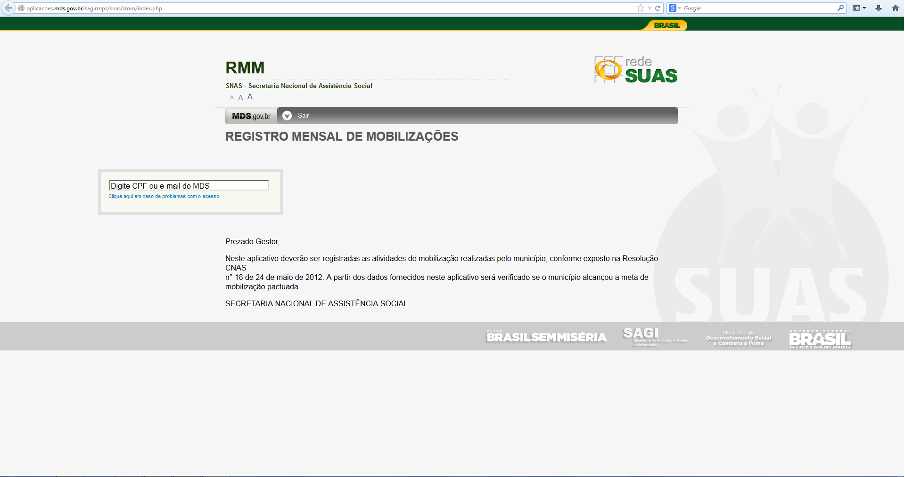
ACESSUAS Trabalho
COMO PREENCHER O RMM
Nesse campo, inserir CPF do gestor/pessoa com acesso ao RMM
Para dúvidas ou problemas de senha, encaminhar e-mail para rede.suas@mds.gov.br

Slide 3
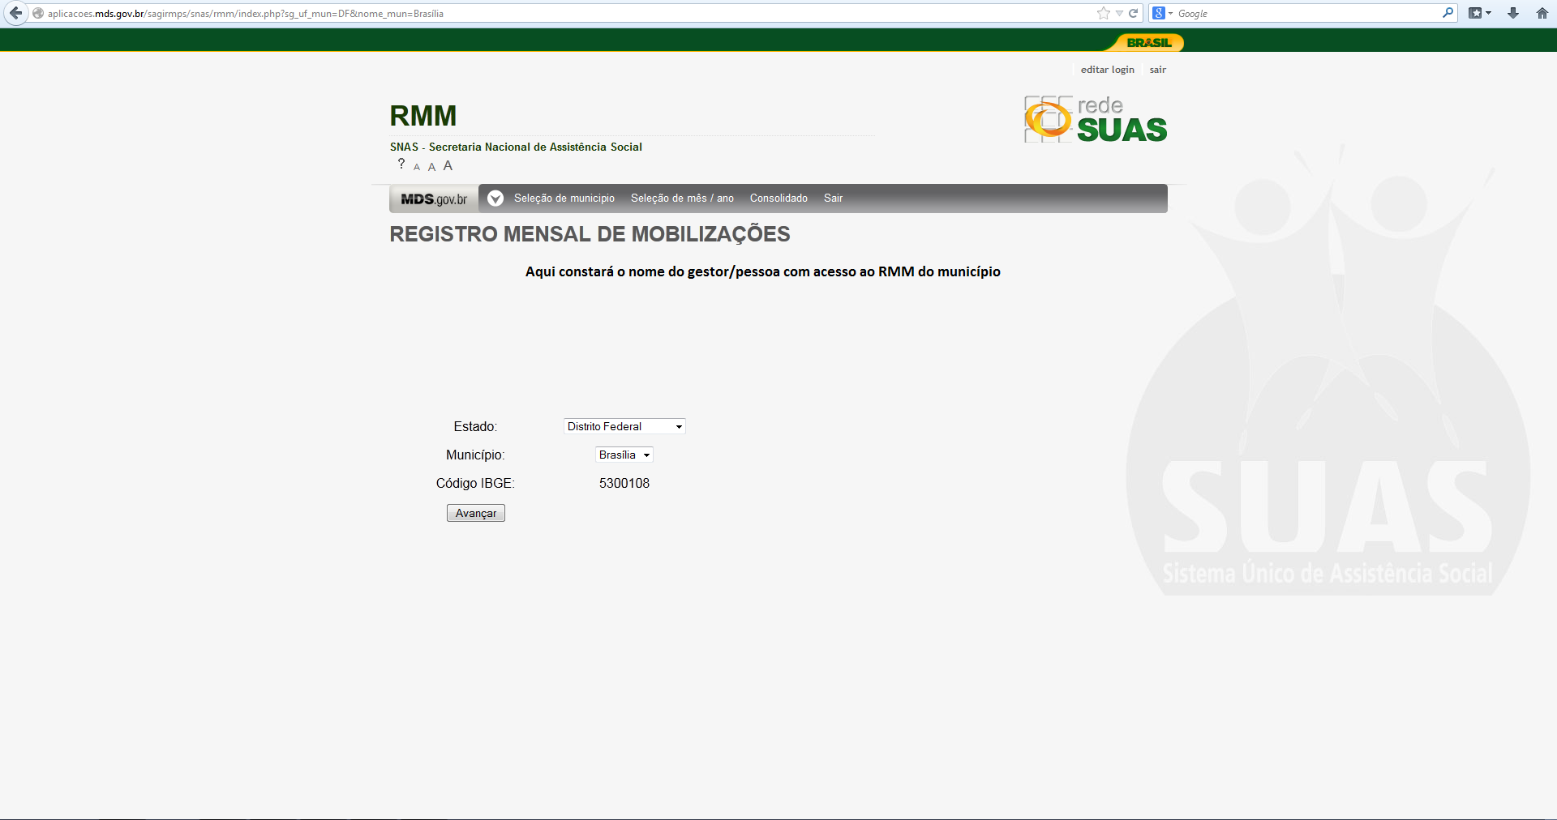
ACESSUAS Trabalho
COMO PREENCHER O RMM
Escolher Estado
Escolher Município
Aparecerá o código IBGE do município
Clicar em “Avançar”

Slide 4
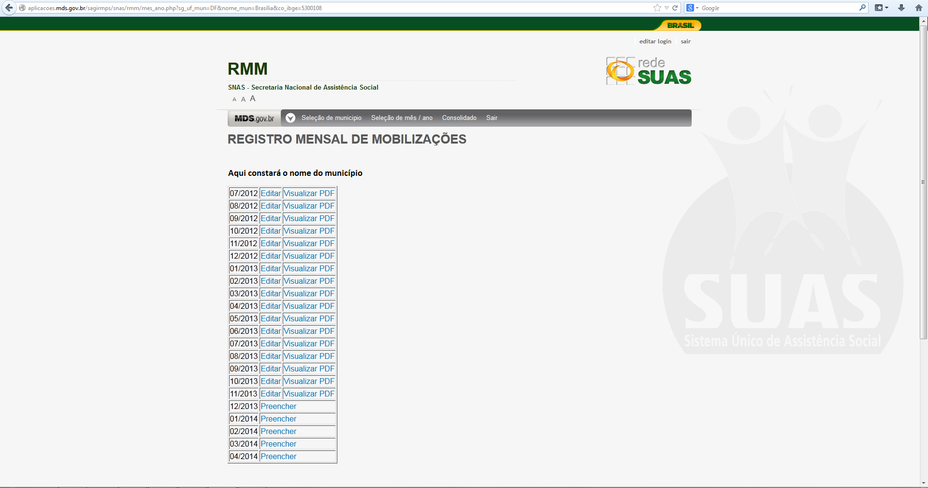
ACESSUAS Trabalho
COMO PREENCHER O RMM
Clicar em “Preencher” nos meses com o campo aberto caso tenha acontecido atividades de mobilização

Slide 5
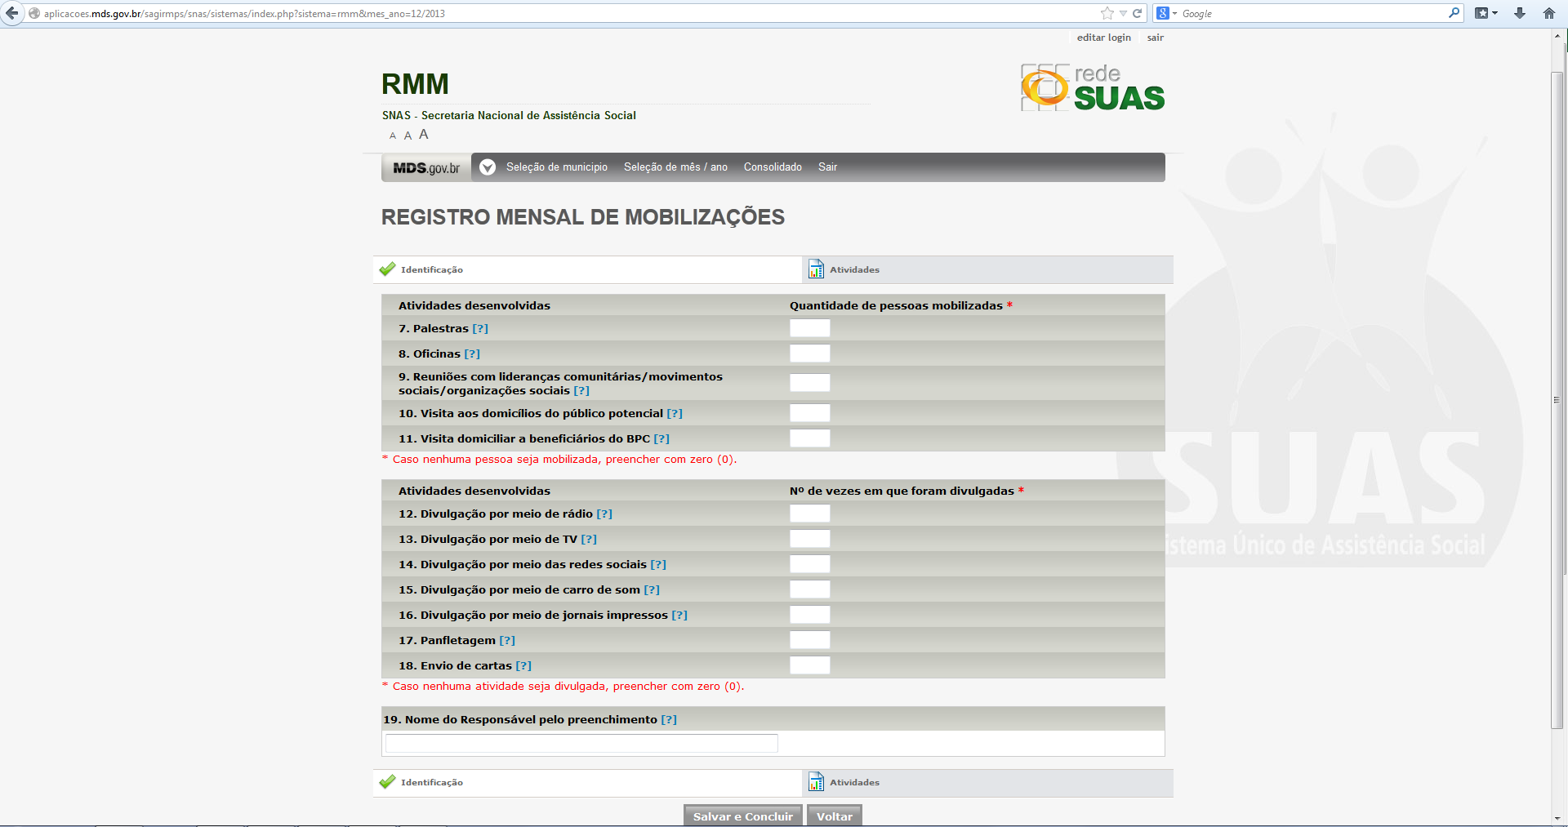
ACESSUAS Trabalho
COMO PREENCHER O RMM
1º: Clicar em “Atividades”
Estimativa numérica de PESSOAS presentes
Quantas VEZES realizadas no mês
Inserir o nome do responsável pelo preenchimento
QUANTIDADE DISTRIBUÍDA no mês
Após o preenchimento, clicar em “Salvar e Concluir”

Slide 6
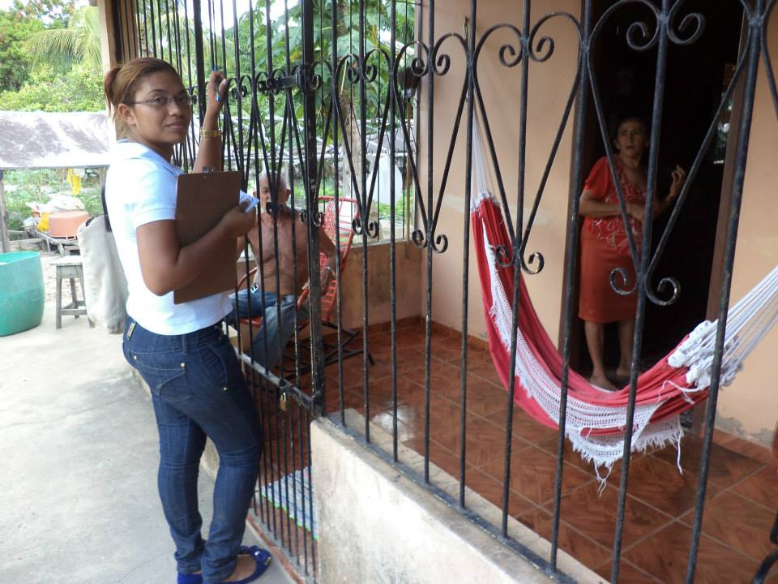
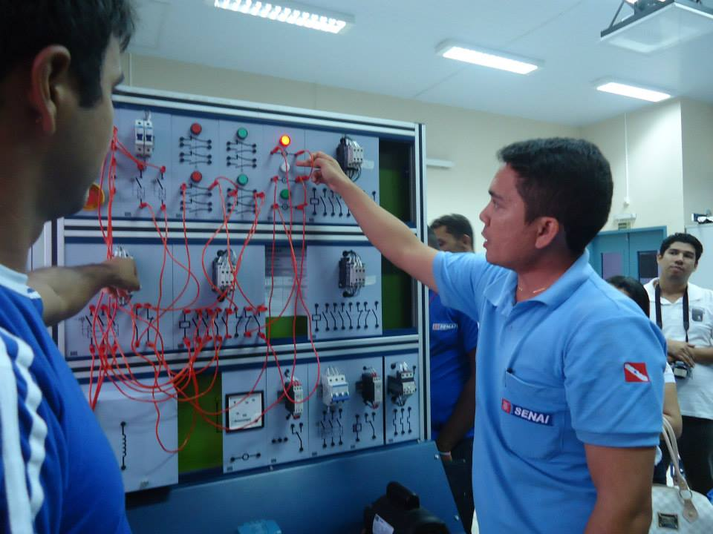
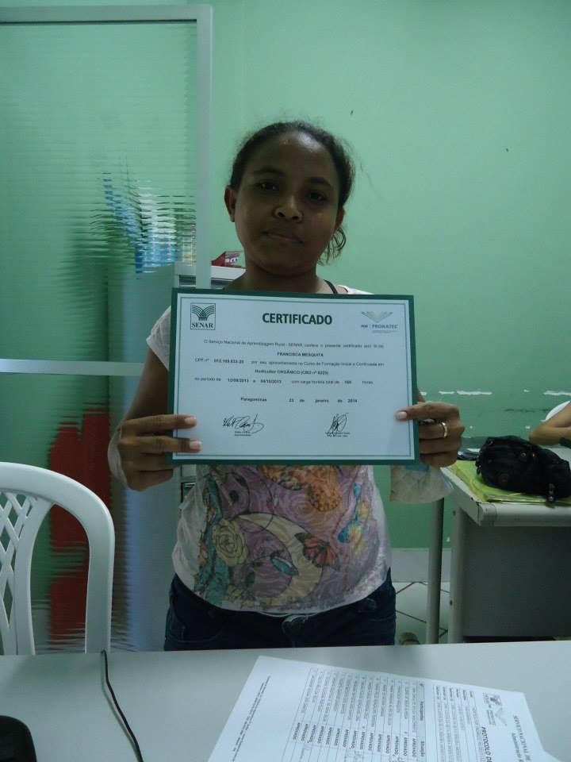
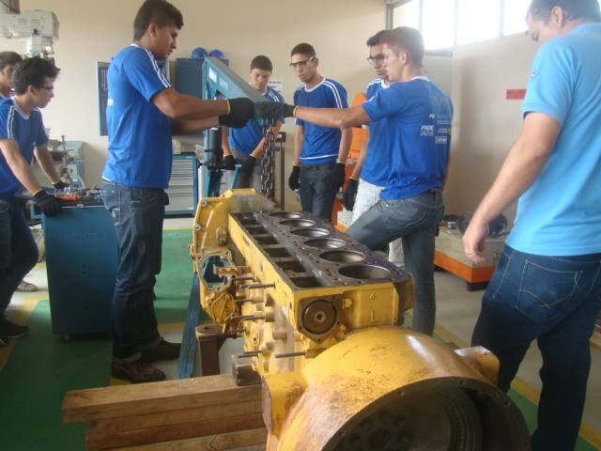
ACESSUAS Trabalho

Slide 7
ACESSUAS Trabalho
Obrigada !
Ministério do Desenvolvimento Social e Combate à Fome
Secretaria Nacional de Assistência Social
Departamento de Proteção Social Básica
domitila.peixoto@mds.gov.br
natalia.leite@mds.gov.br
(61) 2030.2918
www.mds.gov.br
0800- 7072003

